Slide 1
アイリスアウトで学ぶHLSL
もうこんなのこりごりだぁ〜
登壇:αlion

Slide 2

自己紹介
HN: αlion, LandEater(旧), ふくらP
趣味: ガンダム TCG メカ ロボット
トレカは現在5タイトルくらいやってます
役職:プログラマ
最近のトピック
#白衣 #ガンダム #Blenderできるようになりたい #時間ない
#鍋は神 #時間ない #抹茶 #梅干し #Dr. pepper #バトオペ3
#時間ない #初音ミクのmetalbuild欲しい #AC6やる時間欲しい
#メカ好き #逆関節って叡智だと思う #理論よりロマン #時間ない
# ゴロリ

Slide 3
Agenda
自己紹介
今回作ったもの
ShaderとHLSLとは
HLSLでの実装(Unity)
Unityとの接続
その他

Slide 4
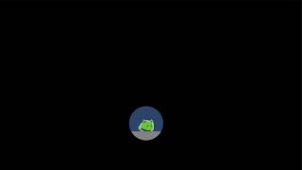
今回作ったもの

Slide 5
Shaderとは
CPUではなく、GPU上で実行されて描画処理を行うプログラムのこと。
shaderには以下の3種類があります。(※読む必要はないです)
Vertex Shader (バーテックスシェーダー)
頂点計算とか色々やってくれるshader
Fragment Shader（フラグメントシェーダー）
描画対象の各フラグメントに対して、色や透明度などを計算するShader。Fragment Shaderでは、例えば以下のような計算ができる。
テクスチャから色を取得する
光の当たり方に応じて色を変える
透明度を決める
特定の領域を描画しないようにする
今回のアイリスシェーダーでは、まさにこのFragment Shaderを利用した。
Compute Shader（コンピュートシェーダー）
GPUの計算資源を描画以外で使うやつ
Shaderとは、HLSLとは

Slide 6
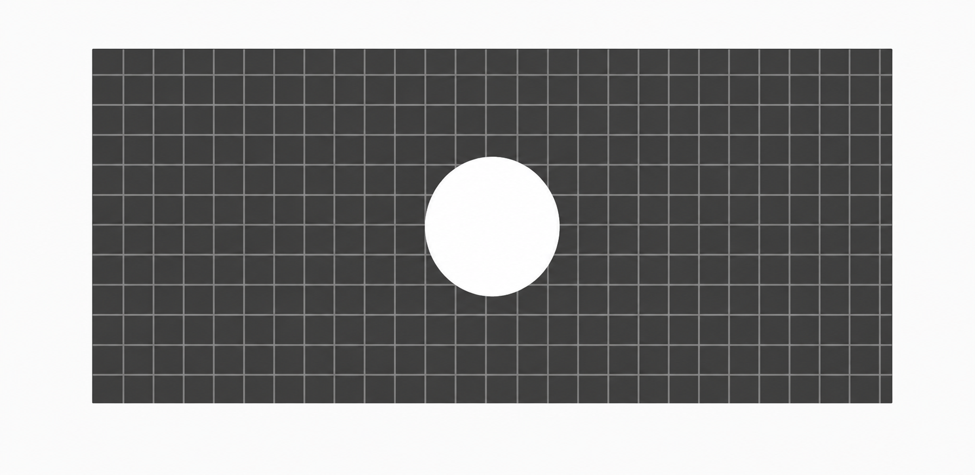
画像を使ってやるのと何が違うのか
同じ表現するなら右みたいな
画像作って移動/変形させてもいい
→でも穴の形を変えたくなったら？
→解像度が変わったら？
今回は画面全体を覆うImageにShaderを適用し、画面上の各位置について黒か透明かを計算している
Shaderとは、HLSLとは

Slide 7
HLSLとは
Microsoftが開発したShader(DirectX)向け言語。
float2,float3, half4などの型がある。
ベクトルがベクトルのまま計算できる
Shaderとは、HLSLとは

Slide 8
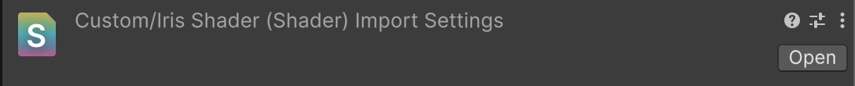
HLSLでの実装(Unity)
Create → Shader → URP Unlit Shader
からShaderを作成
これをエディタで開くと右のような
コードが出ます。
重要なのは
HLSLPROGRAMとENDHLSLの間
frag関数
Shader "Custom/test"
{
Properties
{
[MainColor] _BaseColor("Base Color", Color) = (1, 1, 1, 1)
[MainTexture] _BaseMap("Base Map", 2D) = "white" {}
}
SubShader
{
Tags { "RenderType" = "Opaque" "RenderPipeline" = "UniversalPipeline" }
Pass
{
HLSLPROGRAM
#pragma vertex vert
#pragma fragment frag
#include "Packages/com.unity.render-pipelines.universal/ShaderLibrary/Core.hlsl"
struct Attributes
{
float4 positionOS : POSITION;
float2 uv : TEXCOORD0;
};
struct Varyings
{
float4 positionHCS : SV_POSITION;
float2 uv : TEXCOORD0;
};
TEXTURE2D(_BaseMap);
SAMPLER(sampler_BaseMap);
CBUFFER_START(UnityPerMaterial)
half4 _BaseColor;
float4 _BaseMap_ST;
CBUFFER_END
Varyings vert(Attributes IN)
{
Varyings OUT;
OUT.positionHCS = TransformObjectToHClip(IN.positionOS.xyz);
OUT.uv = TRANSFORM_TEX(IN.uv, _BaseMap);
return OUT;
}
half4 frag(Varyings IN) : SV_Target
{
half4 color = SAMPLE_TEXTURE2D(_BaseMap, sampler_BaseMap, IN.uv) * _BaseColor;
return color;
}
ENDHLSL
}
}
}
HLSLでの実装(Unity)

Slide 9
frag関数(fragment関数)とは
フラグメントシェーダーでどう描画するかを記述。
こいつはGPUの描画パイプラインに自動で呼ばれる。
half4 frag(Varyings IN) : SV_Target
{
float2 center = _Center.xy;
float2 centerPos = IN.uv - center;
float aspect = _ScreenParams.x / _ScreenParams.y;
centerPos.x *= aspect;
float distanceFromCamera = length(centerPos);
half4 color = half4(0, 0, 0, 1);
if (distanceFromCamera < _Radius)
{
color = half4(0, 0, 0, 0);
}
return color;
}
half4 frag(Varyings IN) : SV_Target
{
half4 color = SAMPLE_TEXTURE2D(_BaseMap, sampler_BaseMap, IN.uv) * _BaseColor;
return color;
}
HLSLでの実装(Unity)

Slide 10
変数の定義の仕方
HLSL内で使う変数はCBUFFER_STARTとCBUFFER_ENDの間に
Material(後述)で保持したい変数はPropertiesに定義
CBUFFER_START(UnityPerMaterial)
half4 _BaseColor;
float4 _BaseMap_ST;
float4 _Center;
float _Radius;
CBUFFER_END
Properties{
[MainColor] _BaseColor("Base Color", Color) = (1, 1, 1, 1)
[MainTexture] _BaseMap("Base Map", 2D) = "white" {}
_Center("Center", Vector) = (0.5, 0.5, 0, 0)
_Radius("Radius", Float) = 0.2
}
HLSLでの実装(Unity)

Slide 11
描画方法の変更
Tags { "RenderType" = "Transparent" "Queue" = "Transparent" "RenderPipeline" = "UniversalPipeline" }
Blend SrcAlpha OneMinusSrcAlpha
Zwrite Off
HLSLでの実装(Unity)

Slide 12
Unityとの接続(超簡単解説)
マテリアルを作成、inspectorからshaderの欄に今作成したshaderをアタッチ
今回はCanvas上のimageにそのマテリアルを適用(画面を覆うように)
このmaterialのinspectorに表示されている値(Propertyで追加したやつ)を外部から操作して見た目を変更します
例(雑)
private IEnumerator AnimateRadius(float targetRadius)
{
float startRadius = _irisMaterial.GetFloat("_Radius");
float elapsedTime = 0f;
while (elapsedTime < _duration)
{
elapsedTime += Time.deltaTime;
float t = Mathf.Clamp01(elapsedTime / _duration);
float currentRadius = Mathf.Lerp(
startRadius,
targetRadius,
t
);
_irisMaterial.SetFloat("_Radius", currentRadius);
yield return null;
}
_irisMaterial.SetFloat("_Radius", targetRadius);
irisCoroutine = null;
}

Slide 13
今回作ったもの

Slide 14
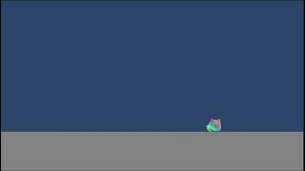
その他

